Slide 1
Презентация к уроку по учебному предмету «Русский язык» во 2 классе
ТЕМА: «ИМЯ СУЩЕСТВИТЕЛЬНОЕ»
Учитель начальных классов
МКОУ «Вихоревская СОШ №10»
Доценко Лилия Николаевна

Slide 2
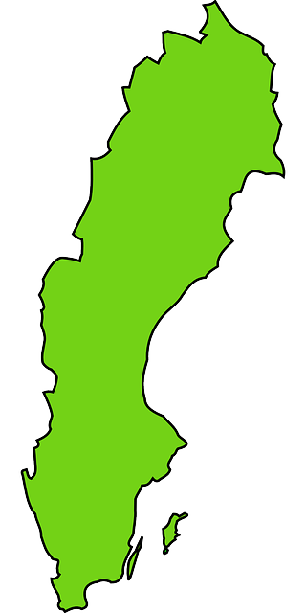


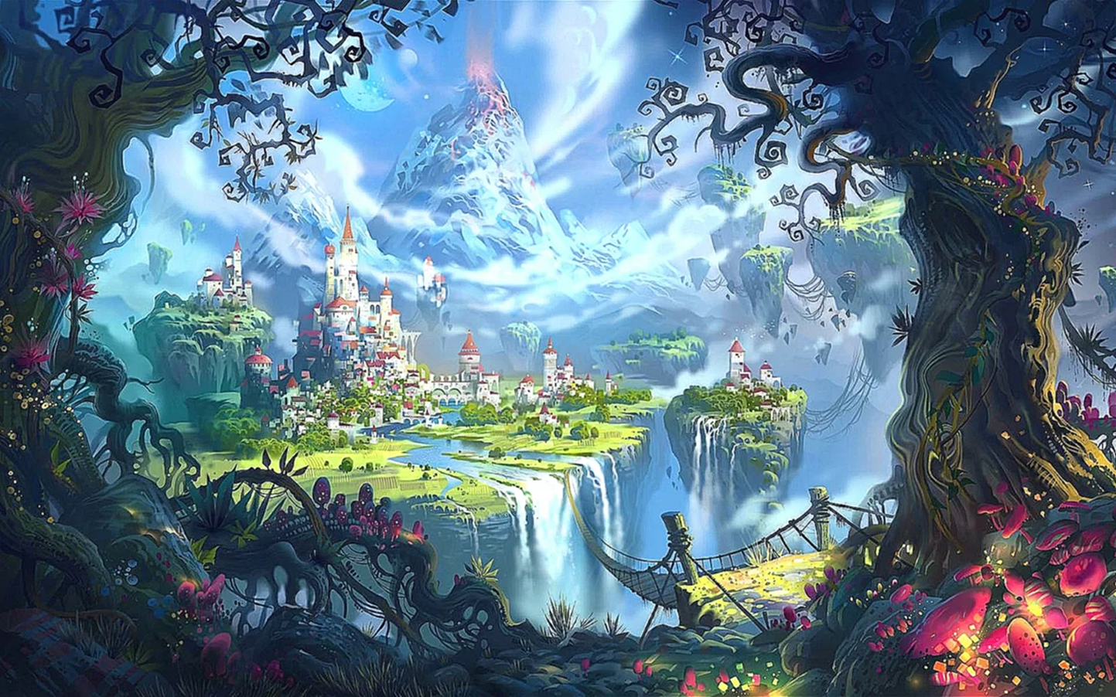

Slide 3
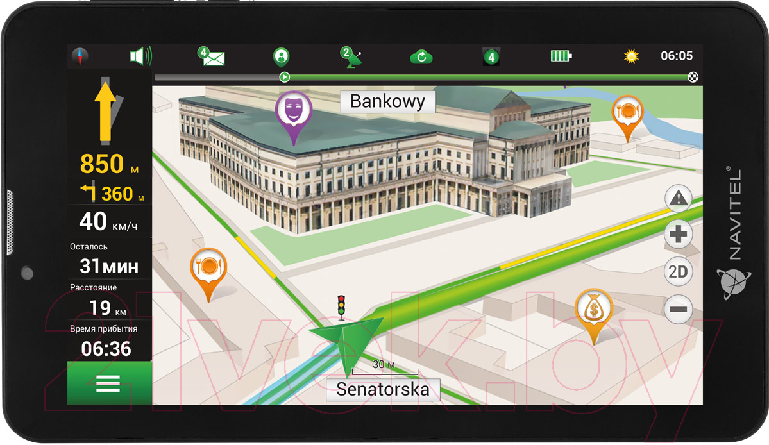
«ПОВТОРЕНИЕ - МАТЬ УЧЕНИЯ»
ИМЯ СУЩЕСТВИТЕЛЬНОЕ
ЧАСТЬ РЕЧИ
ПРЕДМЕТ

Slide 4
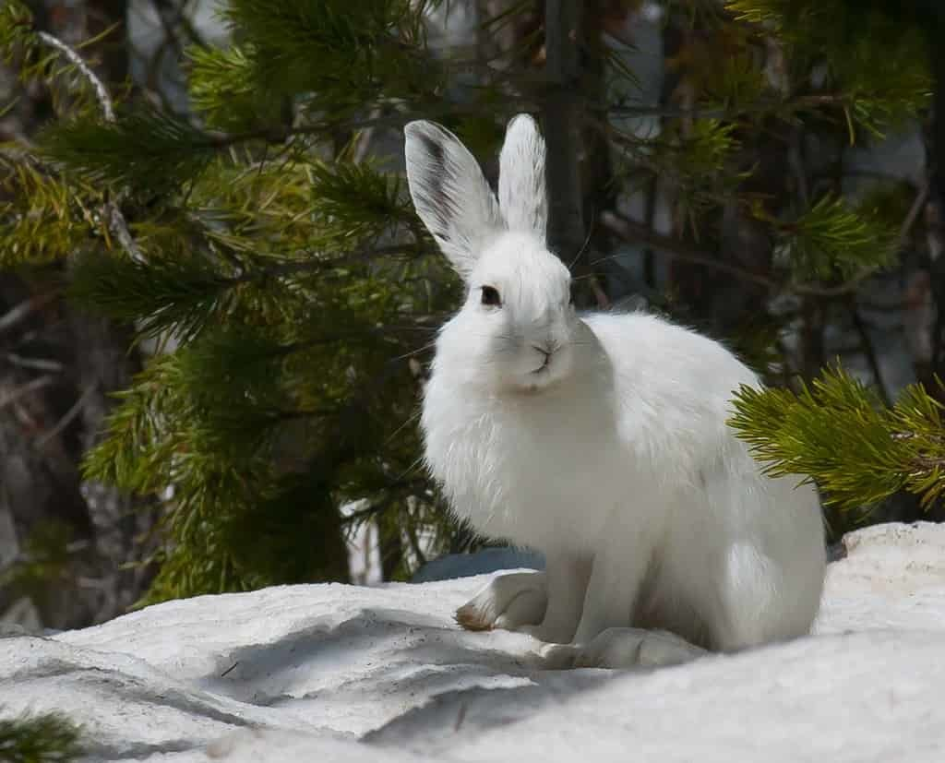
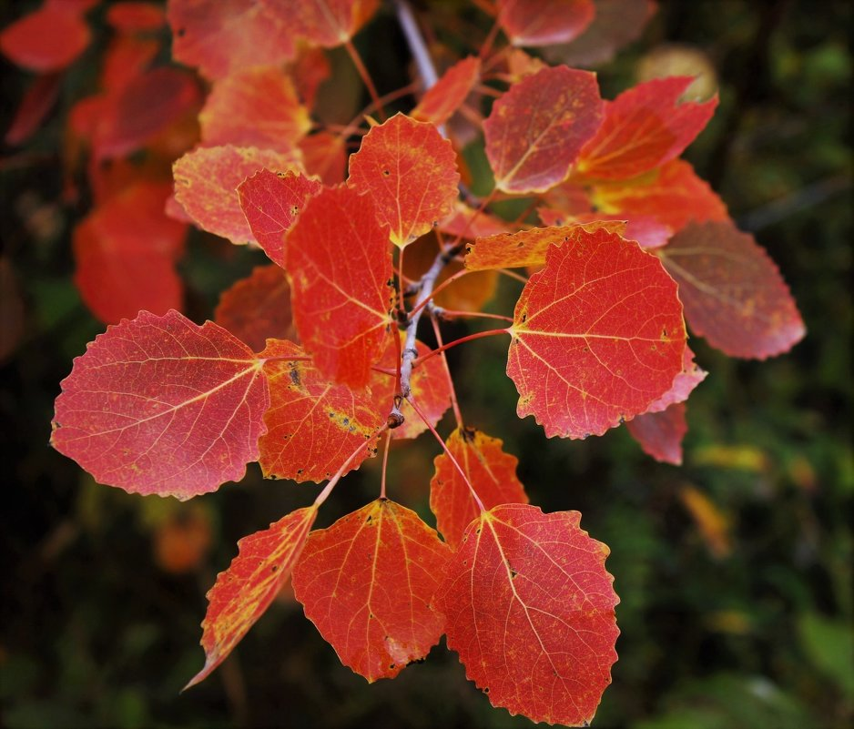
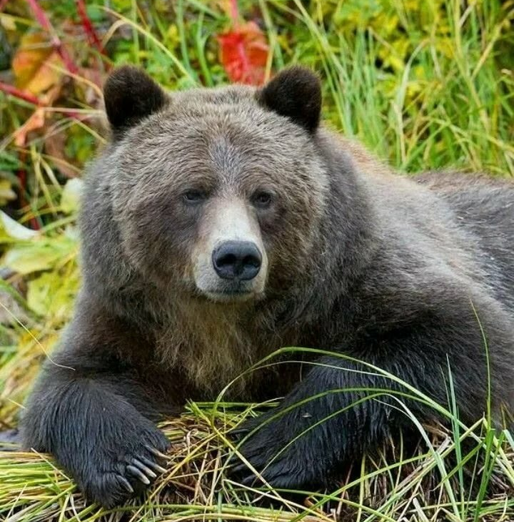
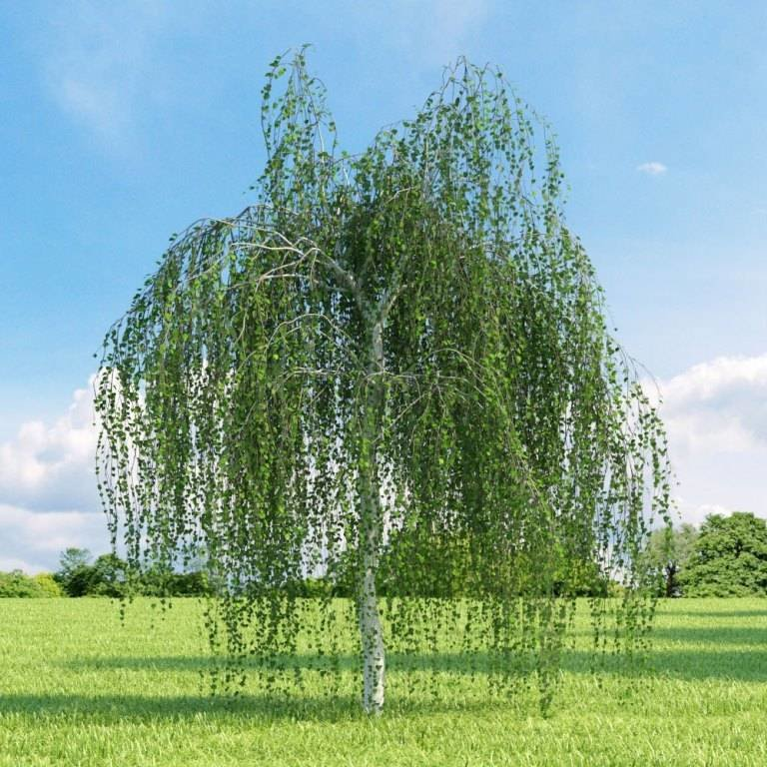

СЛОВАРНЫЙ ЛЕС
КТО?
ЧТО?
ЗА.Ц
.СИНА
М.ДВЕДЬ
Б.РЁЗА

Slide 5
«ПОВТОРЕНИЕ - МАТЬ УЧЕНИЯ»
ИМЯ СУЩЕСТВИТЕЛЬНОЕ
ЧАСТЬ РЕЧИ
ПРЕДМЕТ
КТО?ЧТО?

Slide 6

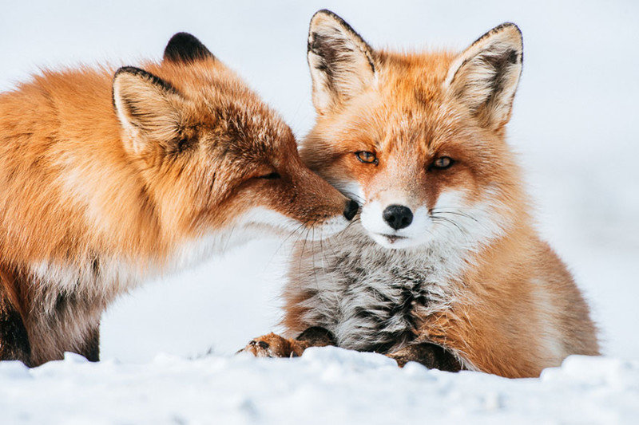

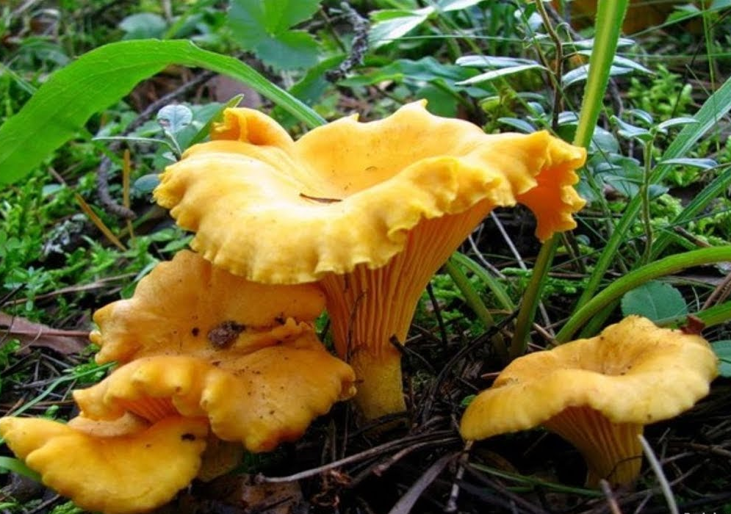
ЛЕСНАЯ ШКОЛЬНАЯ ПОЛЯНКА
ОДУШЕВЛЕННЫЕ
лисички
НЕОДУШЕВЛЕННЫЕ

Slide 7
«ПОВТОРЕНИЕ - МАТЬ УЧЕНИЯ»
ИМЯ СУЩЕСТВИТЕЛЬНОЕ
ЧАСТЬ РЕЧИ
ПРЕДМЕТ
КТО?ЧТО?
ОДУШЕВЛЕННЫЕ НЕОДУШЕВЛЕННЫЕ

Slide 8

ОЗЕРО ЛОВУШЕК
Лев или лев

Slide 9
«ПОВТОРЕНИЕ - МАТЬ УЧЕНИЯ»
ИМЯ СУЩЕСТВИТЕЛЬНОЕ
ЧАСТЬ РЕЧИ
ПРЕДМЕТ
КТО?ЧТО?
ОДУШЕВЛЕННЫЕ НЕОДУШЕВЛЕННЫЕ
СОБСТВЕННЫЕ И НАРИЦАТЕЛЬНЫЕ

Slide 10
ОЗЕРО ЛОВУШЕК
ВАСЯ РЫБАКОВ БЫЛ У РЫБАКОВ.
Вася Рыбаков был у рыбаков.

Slide 11

Физминутка в лесу
https://youtu.be/9U5P6DR7mQE

Slide 12
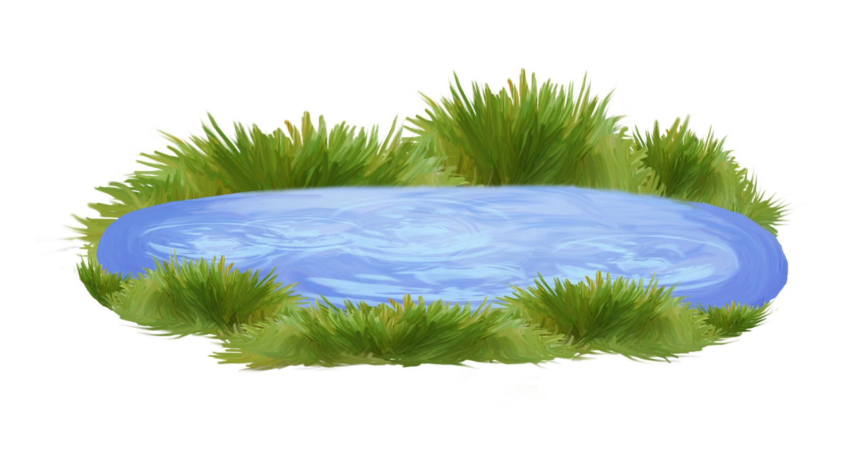
ТОПКОЕ БОЛОТО
Кусты Пень
кочки деревья
солнце ветер

Slide 13
«ПОВТОРЕНИЕ - МАТЬ УЧЕНИЯ»
ИМЯ СУЩЕСТВИТЕЛЬНОЕ
ЧАСТЬ РЕЧИ
ПРЕДМЕТ
КТО?ЧТО?
ОДУШЕВЛЕННЫЕ НЕОДУШЕВЛЕННЫЕ
СОБСТВЕННЫЕ И НАРИЦАТЕЛЬНЫЕ
ЕД.Ч. МН. Ч.

Slide 14


СОЛНЦЕ-
СУЩ.,
ЧТО?,
ПРЕДМЕТ,
НЕОДУШ.,
НАРИЦ.,
ЕД.Ч.
Снег
-СУЩ., ПРЕДМЕТ, ЧТО?,
НЕОДУШ., НАРИЦ., ЕД.Ч.
Птицы
-СУЩ., ПРЕДМЕТ, КТО?,
ОДУШ., НАРИЦ., МН.Ч.

Slide 15



Проверим себя

Slide 16
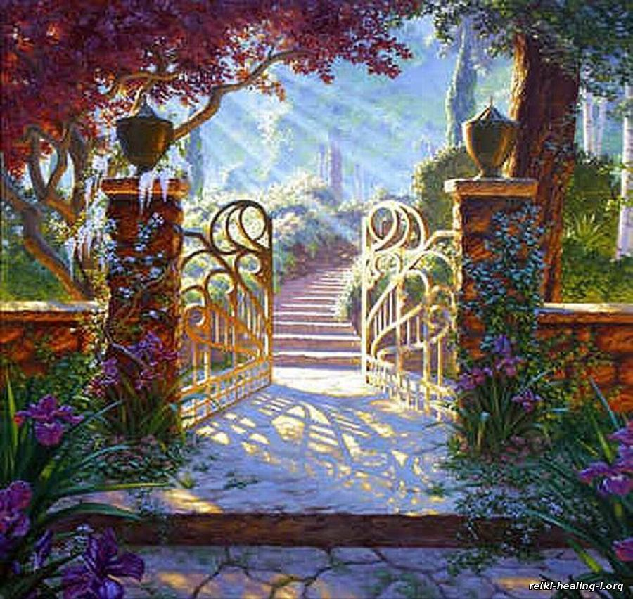
ДОБРО ПОЖАЛОВАТЬ!
Я повторил…
Я запомнил …
Я узнал…

Slide 17
Источники
https://youtu.be/9U5P6DR7mQE
https://avatars.mds.yandex.net/get-pdb/1931145/46b7a2e7-bc36-4dbd-a5d2-815b3e29fb0b/s1200
https://i.pinimg.com/736x/61/50/3c/61503cbda046dad086d1e0514593c668--garden-gates-entryway.jpg
http://www.lenagold.ru/
https://image.ceneostatic.pl/data/products/49759158/i-navitel-t700-3g-revolution.jpg

